Slide 1
Презентация
Родительского собрания на тему: «Безопасность ребенка на улице»
Баранова Т.А.

Slide 2
Цели: сохранение жизни и здоровья детей; формирование у родителей чувства ответственности за безопасность своего ребенка; педагогическое просвещение родителей по теме собрания.

Slide 3
Задачи: обозначить возможные опасности для ребенка дошкольного возраста; определить роль родителей в формировании навыков безопасного поведения детей.
Форма проведения собрания: решение практических ситуаций.

Slide 4
План родительского собрания
1. Вступительная часть.
2. Педагогический всеобуч «Обучение дошкольников безопасному поведению.»
3. Кроссворд «Безопасность на дороге.»
4.Решение практических ситуаций.
5. Безопасность ребенка на улице.
6. Обсуждение результата.
7. Заключительная часть.

Slide 5
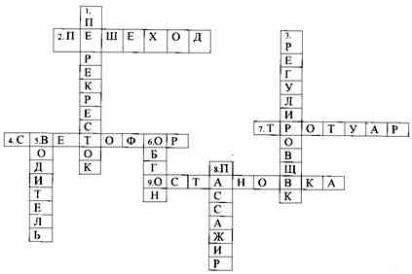
Кроссворд «Дорожная безопасность»

Slide 6
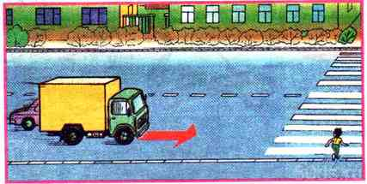
1 ситуация

Slide 7
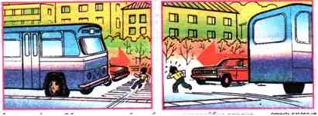
2 ситуация

Slide 8
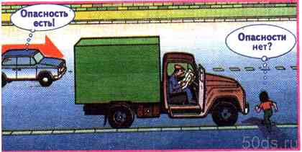
3 ситуация

Slide 9
Безопасность ребенка на улице
Ребенок должен запомнить следующие правила
1. Не выходить на улицу без взрослых.
2. Не играть на тротуаре около проезжей части.
3. Переходить дорогу только по пешеходному переходу на зелёный сигнал светофора.
4. Ездить на велосипеде только там, где нет автомобилей, в присутствии взрослых.
5. Быть внимательным, но не сверх осторожным и не трусливым.
6. Хорошо знать все ориентиры в районе своего дома.
7. Ходить по - середине тротуара, не приближаясь к кустам и дверям, особенно заброшенных домов.
8. Знать все безопасные места, где можно укрыться и получить помощь.
9. Не привлекать к себе внимание манерой поведения.

Slide 10
Заключительная часть:
1. Рефлексия.
Воспитатель: Что вам понравилось на собрании? Что нового и полезного вы узнали для себя?
2. Подведение итогов:
Воспитатель: В заключении хочется сказать: не пренебрегайте правилами безопасности! Начните изучать их с детьми. Показывайте детям только положительные примеры. Пусть каждый день будет безопасным!

